Slide 1
Bancadex!
Bancada para estudos e montagem de placas eletrônicas

Slide 2






Equipe e estrutura
BancaDex!
S.M.
P.O.
Ergo.
Prog.
Prot.
Doc.
Angélica
Marco A
Marco P
Lucimara
Cristiano
Peterson

Slide 3
Evolução desde a última sprint
Reorganização das tarefas internas.
Criação de estruturas de pensamento para execução do projeto.
Projeto da estrutura física já está definido e viabilizado para cotação
Impressão dos croquis para cotação junto a fornecedores.
Esboços de automação e controle da bancada.

Slide 4






Conceitos básicos do projeto
Portabilidade
Leveza
Organização
Facilidade de manuseio
Robustez
Segura

Slide 5
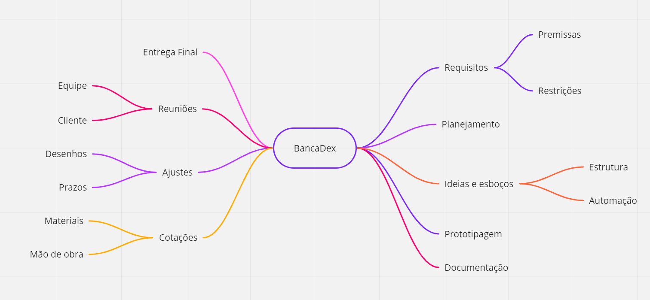
Mapa mental

Slide 6
EAP
EAP
Angélica
Cristiano
Marco A
Marco P
Peterson
Lucimara
S.M
Programador
Protótipo
P.O
Roteiro Montagem
Documentação
Testes
Desenho CAD
Programação
Ergonomia
Custos e Viabilidade
Cronograma
Kanban
Kanban

Slide 7




backlog
Definido e Adquirido
Medidas da base 60x46.6cm a base.
Chapas de MDF de espessuras entre 4mm e 10mm.
Espaços de armazenamento: porta multímetro, tomada 110/220 , nichos para ferramentas tamanhos diversos
Em definição:
Custos de montagem.
Quando o cliente fornecerá o valor para cumprir o orçamento.
Onde será fabricado.
A definir
Tipo de eletrônica embarcada.
Demais acessórios a serem incluídos.

Slide 8
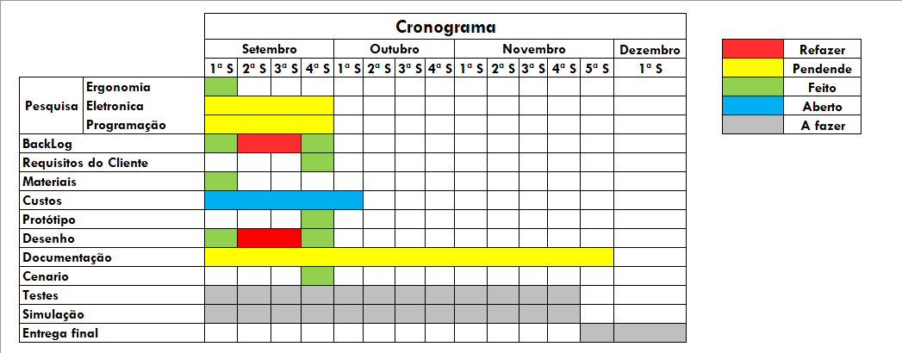
Cronograma

Slide 9
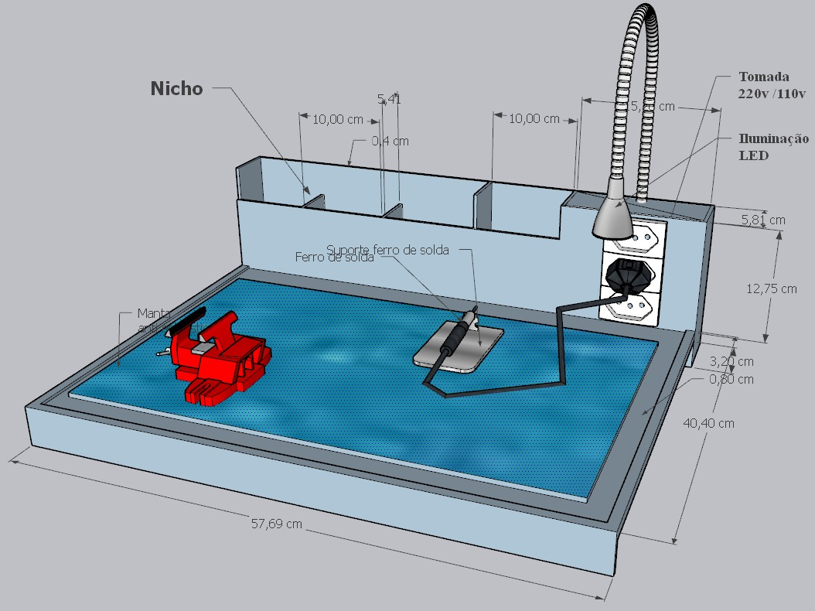
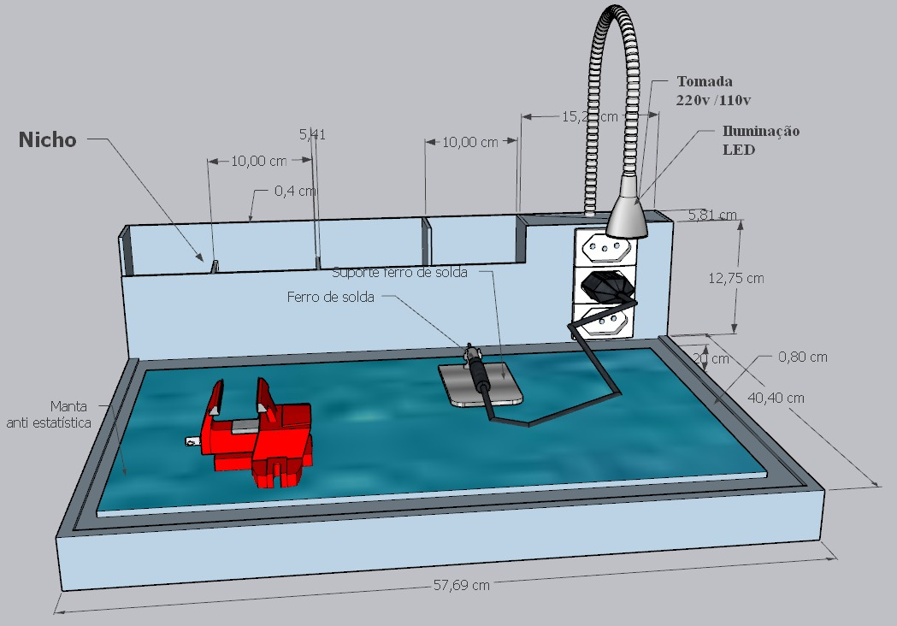
Desenhos

Slide 10
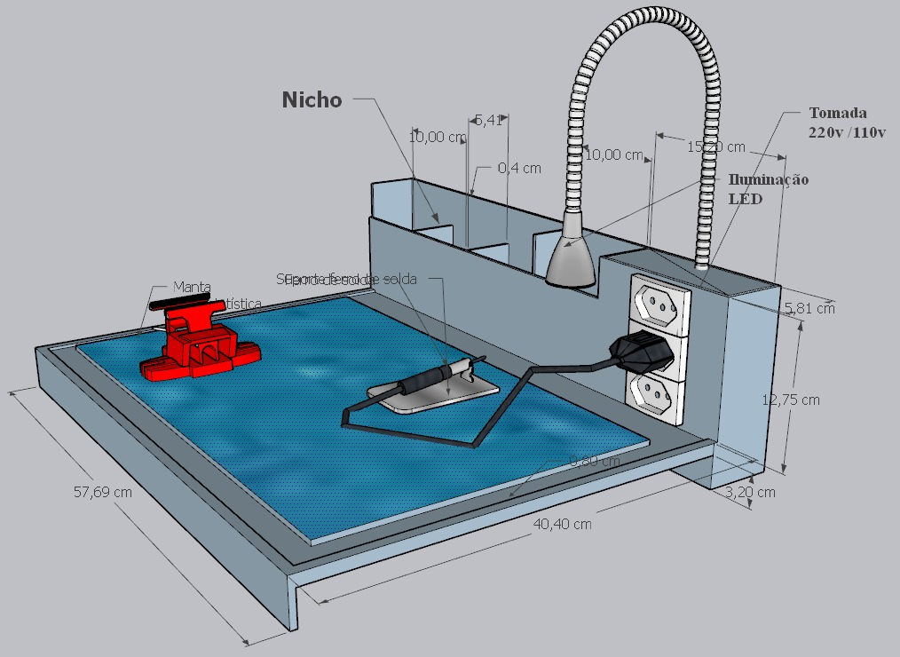
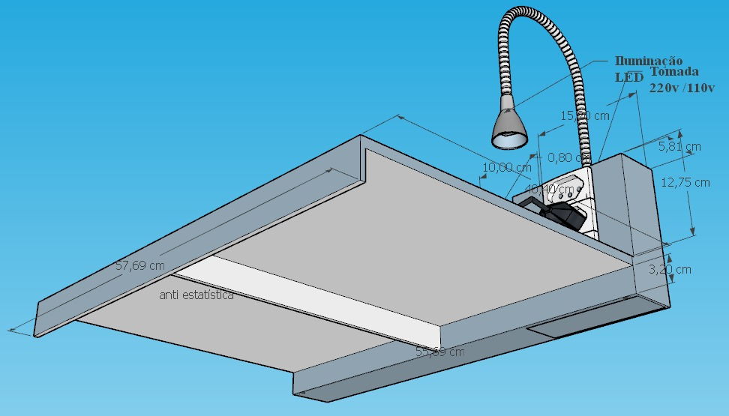
Desenhos

Slide 11
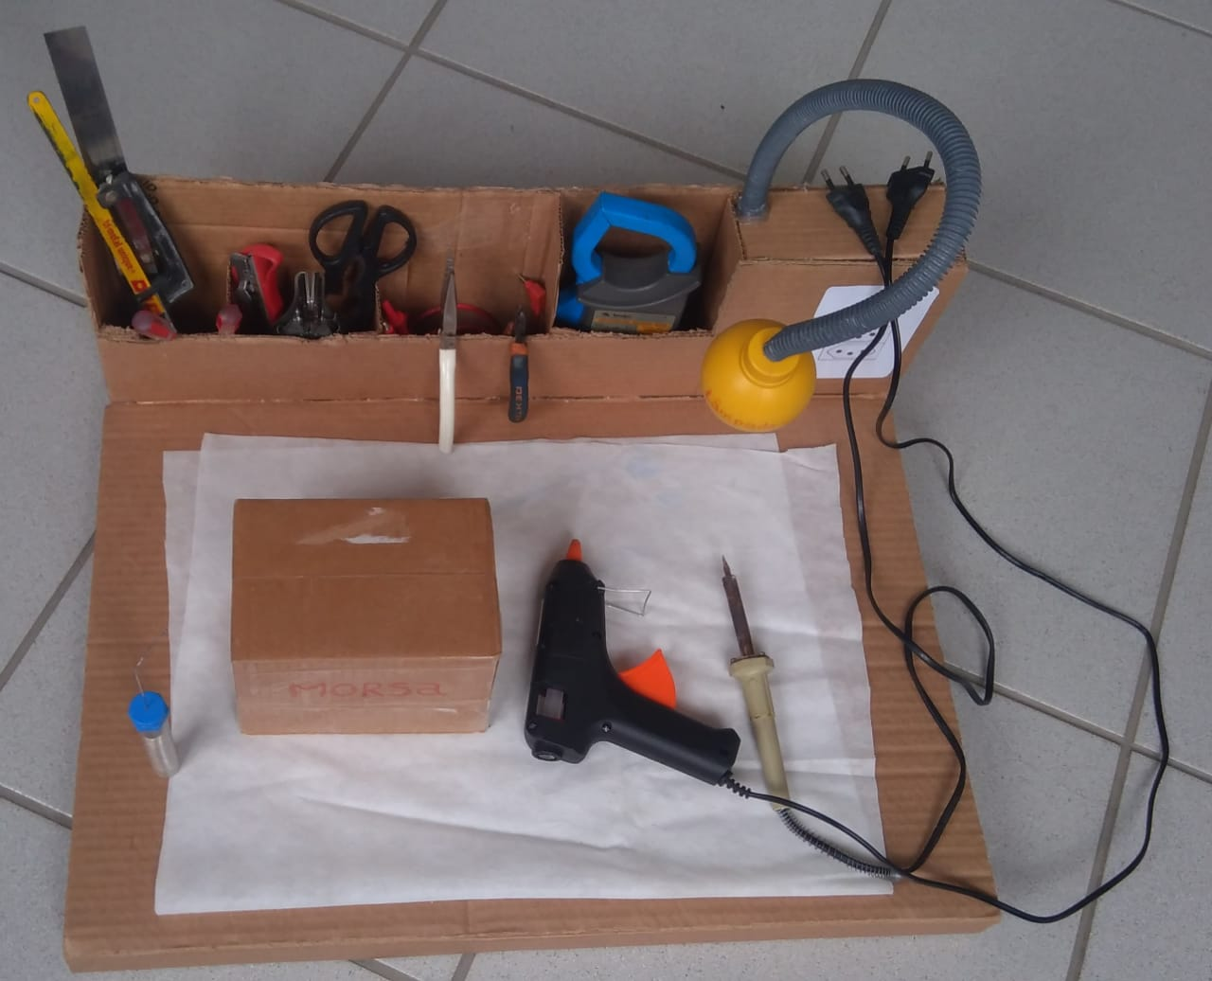
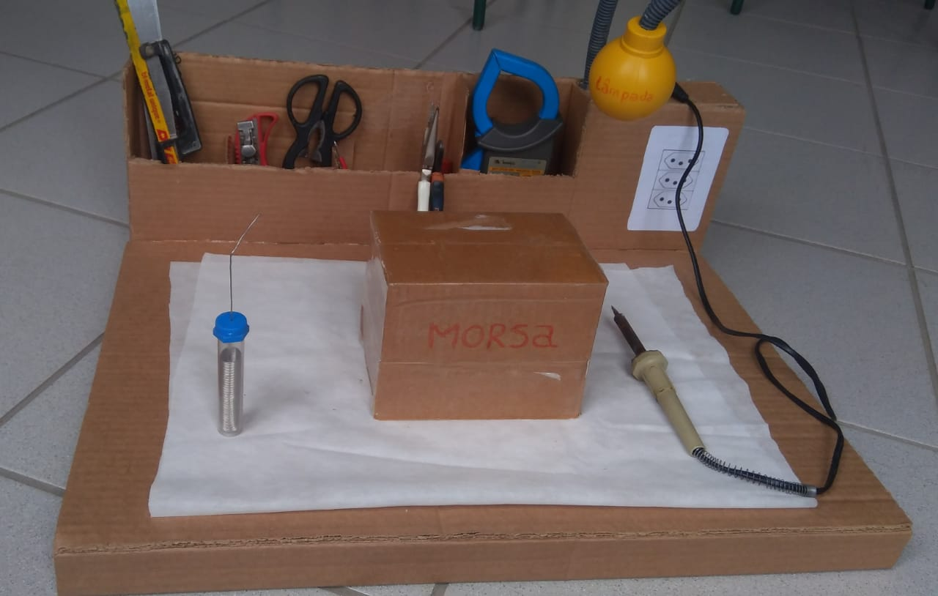
protótipos
Protótipos em papelão representando cenários

Slide 12
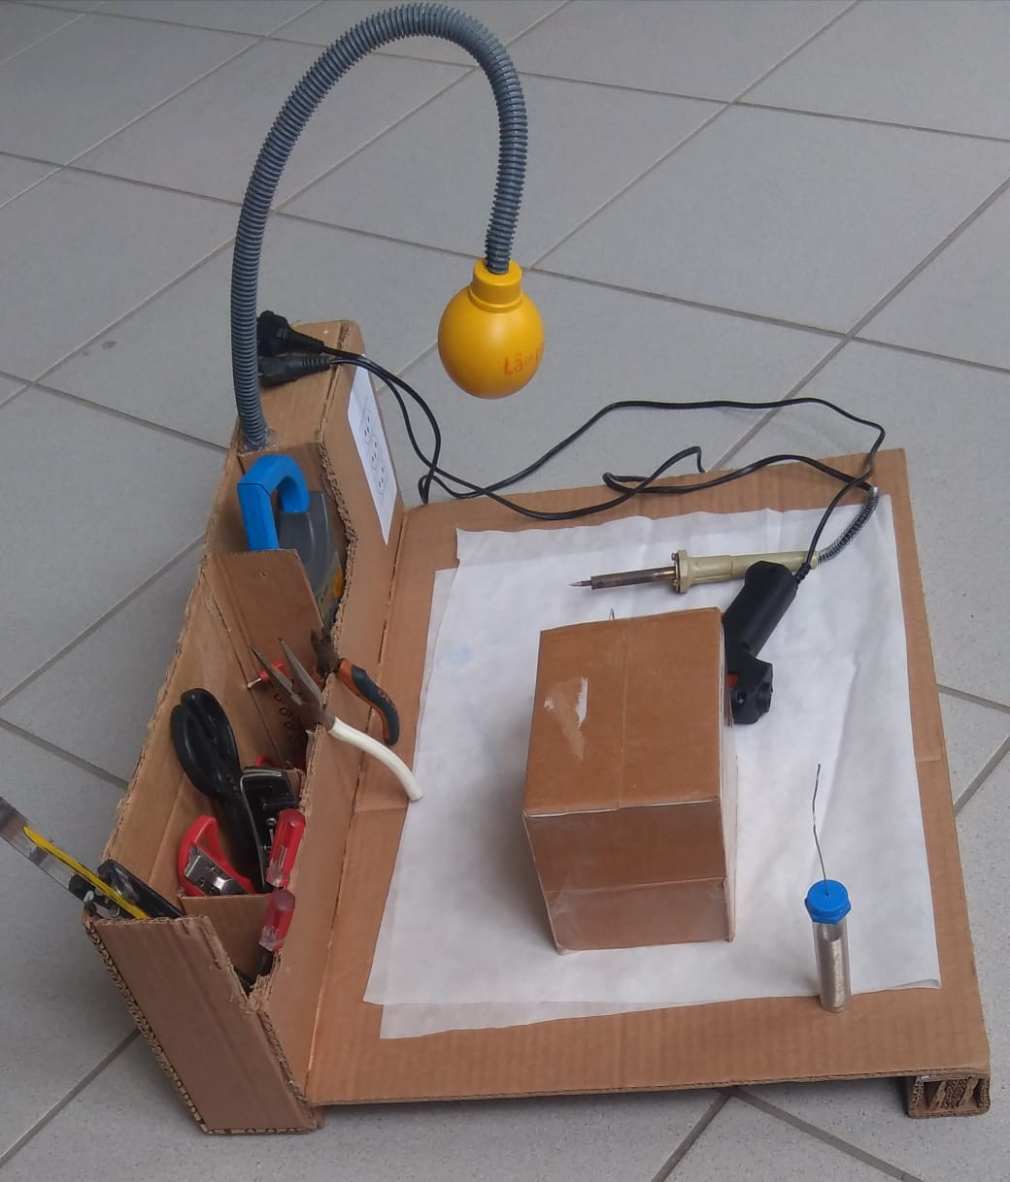
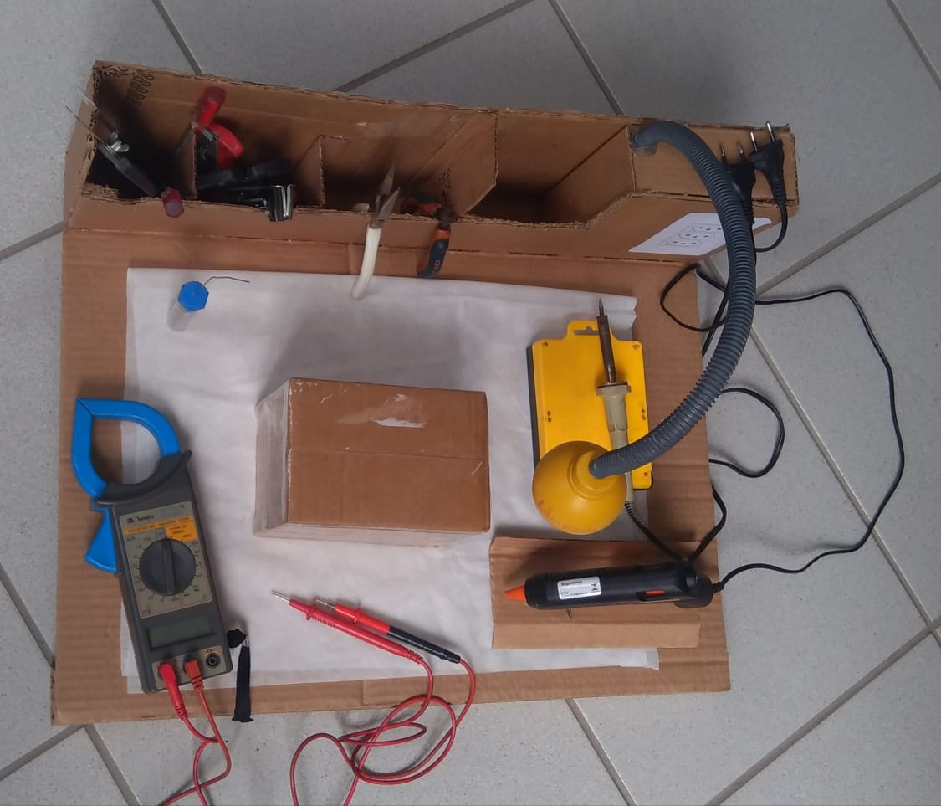
protótipos

Slide 13
Programação para as próximas sprint’s
Iniciar a confecção da base de acordo com orçamento e especificações.
Planejar e iniciar desenvolvimento de eletrônica.
Ajustar a eletrônica a base para desenvolvimento de outras soluções.
Adquirir outros acessórios para implementação futura.

Slide 14
MUITO OBRIGADO POR SUA ATENÇÃO! Estamos abertos a perguntas e nos vemos novamente em breve!!

